Slide 1

2026维持结构机会
主讲老师
陈灼基
课程日期
2025.09
执业编号
投顾从业：A1120620030004
基金从业编号：P1069558100002
中国·广州

Slide 2
当前的操作思路
1、控盘双突破（智能辅助线、20日、10日、5日均线），走向上的趋势
2、主题猎手战法：结合热点、L2资金等指标

Slide 3
精辟投资格言
当你理解人心，你才理解市场。
你会发现：
大家很兴奋的时候，就是短线顶部附近
大家很绝望的时候，就离短期底部不远
大家都在喊风险的时候，其实风险不大
大家都在喊机会的时候，其实机会较少
行情从来不是 K 线里的秘密，
而是大众情绪的“平均值”。

Slide 4
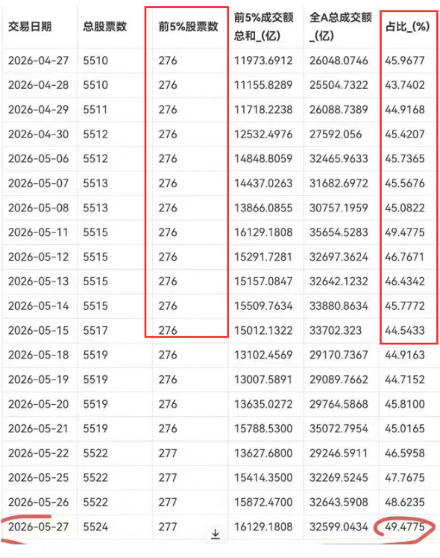
抱团牛

Slide 5
精辟投资格言
当你理解人心，你才理解市场。
你会发现：
大家很兴奋的时候，就是短线顶部附近
大家很绝望的时候，就离短期底部不远
大家都在喊风险的时候，其实风险不大
大家都在喊机会的时候，其实机会较少
行情从来不是 K 线里的秘密，
而是大众情绪的“平均值”。

Slide 6

精辟投资格言

Slide 7
今日热门消息解读
1、光通信：
据央视财经报道，全国已有超500万座5G基站，现在330多个城市，都开始对它们进行升级改造，未来五年将建成50万座5G-A基站。6G也有望在2030年实现商用，让新一代通信网的平均效率、连接能力再提升10倍以上。根据测算，未来五年，新一代通信网预计将带动上下游总产出约7万亿元，拉动GDP增长约1.5个百分点，可直接创造的就业岗位超过百万，为实体经济转型升级、数字经济高质量发展夯实基础底座。
2、六氟化钨：
据媒体报道，截止至目前，中国纯度为99.999%六氟化钨价格1670-1810元/kg，价格较去年同期（523元/kg）涨幅达232.7%。韩国SK Specialty、Foosung等核心供应商已正式通知三星电子、SK海力士等芯片巨头，将于2026年大幅上调六氟化钨价格，涨幅预计高达70%至90%。此外，日本关东电化、中央硝子通知韩国三星等半导体客户，其库存只能持续到5月底到6月底，且下半年供应量无法保障，建议寻求其他供应商。

Slide 8
今日热门消息解读
3、mlcc：
有券商分析师日前向记者透露，全球最大MLCC供应商村田制作所已正式发布涨价函，针对AI服务器和高端车规级MLCC产品启动全面涨价，涨幅在10%—40%之间，新价格体系于7月1日起生效。

Slide 9

量化六大战法

Slide 10


购买链接与具体提纲
购买网址链接：研究院——经传好课
https://toujiao.n8n8.cn/jz-course/course-detail/376.html

Slide 11

量化届丰碑

Slide 12
操作策略
仓位：五成——七成
策略：两个中线个股，两个短线个股
或者，三个中线、吃波段收益，一个短线
剩余资金灵活做T
持续拉升连板股、极致抱团趋势股、低吸高活跃强势股、
潜伏利好消息政策个股、耐心持有优质个股、平铺首板个股

Slide 13
风口狙击——为投资保驾护航
1、周一最强风口：选择当日涨停板个股最多的板块，当日最强的风口
2、周二主题风口：选择当日主题猎手最强的主题，挖掘最强的两个股票
3、周三资金风口：选择当日行业板块，主力净买额第一名或第二名的板块
4、周四逻辑风口：结合当日或近几日逻辑逐渐发酵的风口，博弈周末发酵
四个不同维度的逻辑，每天筛选出强风口、强个股，为投资保驾护航，助力账户长虹
用户收益案例：以上为特定客户、特定时间区间的历史业绩，个别情况不代表普遍现象，个股历史涨幅不预示其未来表现，过往收益亦不代表未来收益承诺。市场有风险，投资需谨慎！
个股案例涨幅回访：以上为特定条件、特定时间区间下的部分案例展示，不代表普遍现象，个股历史涨幅不预示其未来表现，过往收益亦不代表未来收益承诺。市场有风险，投资需谨慎！

Slide 14

风口狙击——为投资保驾护航

Slide 15

脱水策略

Slide 16

418活动

Slide 17

脱水策略

Slide 18


Slide 19


